Slide 1
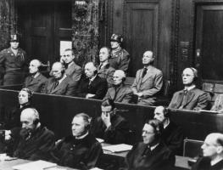
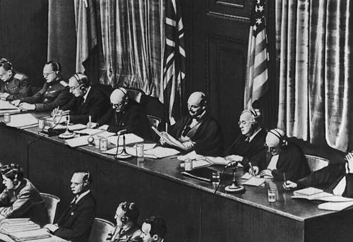
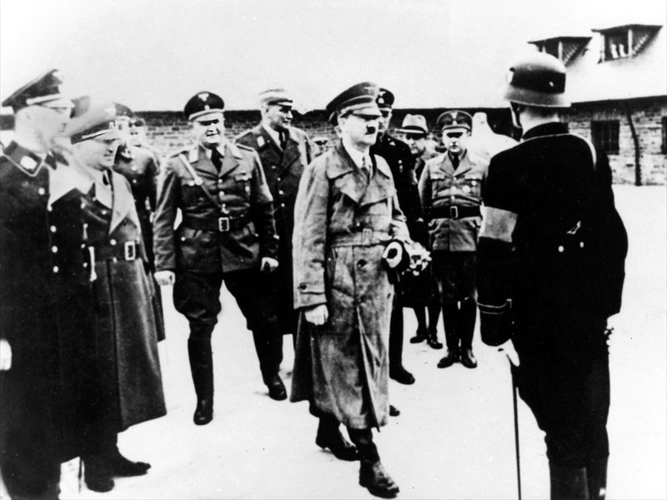
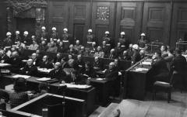
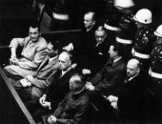
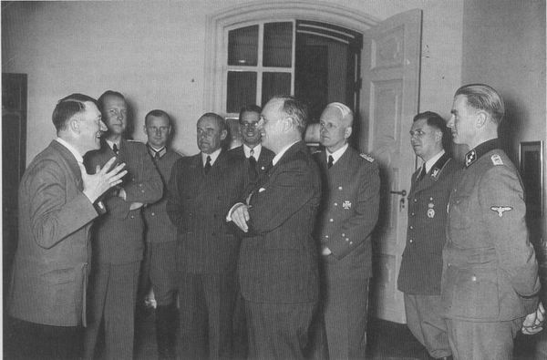
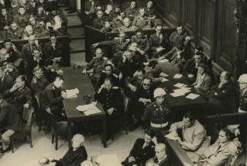
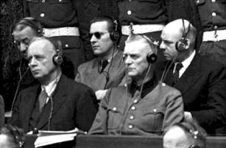
Нюрнбергский процесс

Slide 2
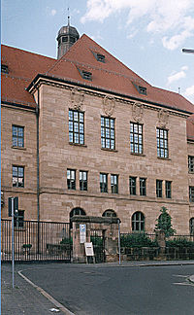
Нюрнбергский процесс — международный судебный процесс над бывшими руководителями гитлеров-ской Германии. Проходил с 10 часов утра 20 ноября 1945 по 1октября 1946 года в Международном военном трибунале в Нюрнберге(Германия), располагавшемся в «Зале 600» здания суда присяжных в Нюрнберге.
Здание суда присяжных. Нюрнберг

Slide 3
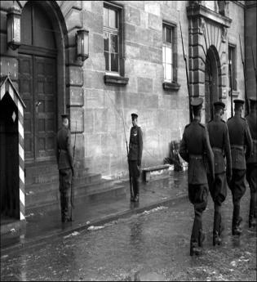
Вскоре после завершения войны страны-победительницы СССР, США, Великобритания и Франция в ходе лондонской конференции утвердили Соглашение о создании Международного военного трибунала и его Устава, принципы которого Генеральная Ассамблея ООН утвердила как общепризнанные в борьбе с преступлениями против человечества. 29 августа 1945 года был опубликован список главных военных преступников, включавший 24 видных нациста.
Советский караул заступает на смену у здания суда.

Slide 4
Суду были преданы высшие государственные и военные деятели Третьего рейха: Герман Геринг, Рудольф Гесс, Иоахим фон Риббентроп, Вильгельм Кейтель, Эрнст Кальтенбруннер, Альфред Розенберг, Ханс Франк, Вильгельм Фрик, Юлиус Штрайхер, Вальтер Функ, Карл Дёниц, Эрнст Редер, Бальдур фон Ширах, Фриц Заукель, Альфред Йодль, Артур Зейс-Инкварт, Альберт Шпеер, Константин фон Нейрат, Ханс Фриче, Ялмар Шахт, Роберт Лей (повесился до начала процесса), Г. Крупп (был признан неизлечимо больным, и его дело было приостановлено), Мартин Борман (судился заочно, т. к. скрылся и не был разыскан) и Франц фон Папен.

Slide 5
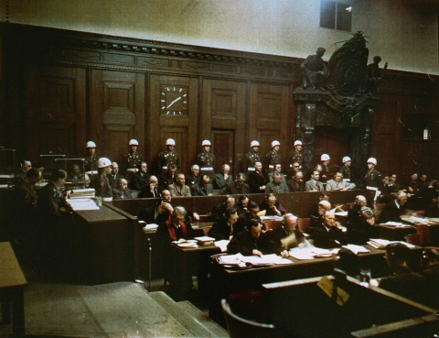
На Нюрнбергском процессе.
В первом ряду на скамье подсудимых: Геринг, Гесс, фон Риббентроп, Кейтель, Розенберг, Франк, Фрик, Штрайхер, Функ, Шахт. Во втором ряду — Дениц, Редер, фон Ширах, Заукель, Йодль, фон Папен, Зейсс-Ингварт, Шпеер, фон Нойрат, Фриче.).

Slide 6
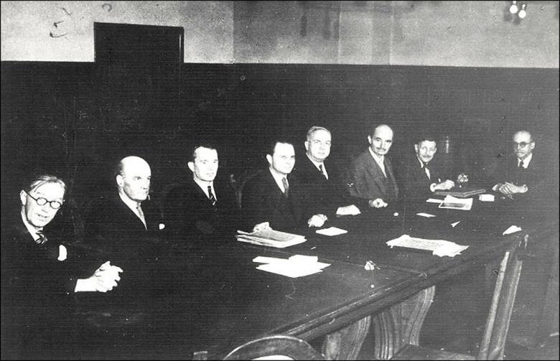
Члены Международного суда .

Slide 7
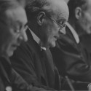
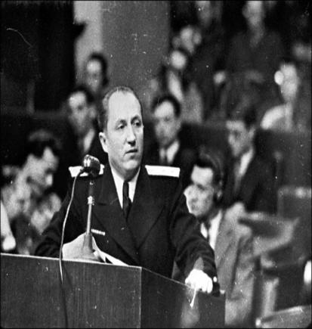
Британский судья Джеффри Лоуренс
Главный обвинитель от СССР Руденко Р.А.

Slide 8
Обвинения
1.Планы нацистской партии:
Использование нацистского контроля для агрессии против иностранных государств.
Агрессивные действия против Австрии и Чехословакии
Нападение на Польшу.Агрессивная война против всего мира (1939—1945).Вторжение Германии на территорию СССР в нарушение пакта о ненападении от 23 августа1939 года
Сотрудничество с Италией и Японией и война против США (ноябрь 1936 года — декабрь 1941 года).
Флаг третьего рейха.
Герб третьего рейха

Slide 9
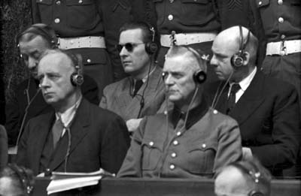
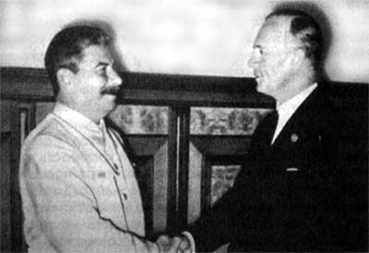
И.Риббентроп, Б.Ширах и Ф.Заукель на Нюрнбергском процессе
И. Сталин и И.Риббентроп. 1939 год.

Slide 10
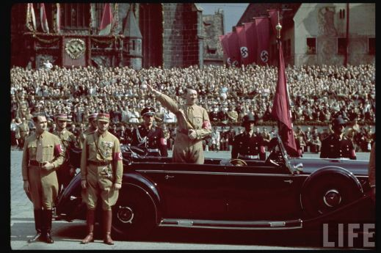
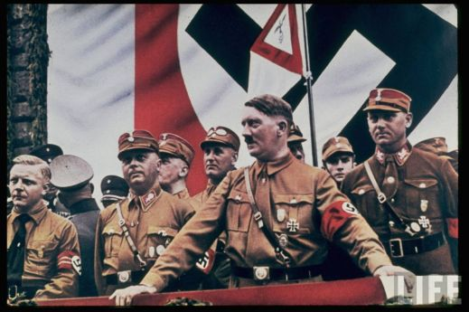
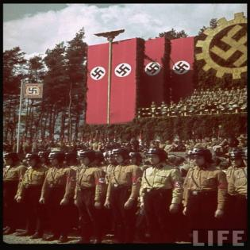
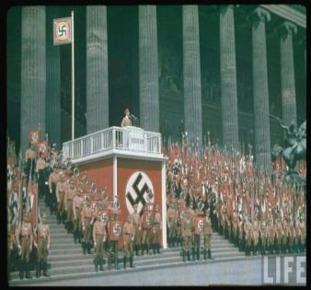
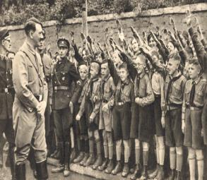

Slide 11
Обвинения
2.Преступления против мира.
“Все обвиняемые и различные другие лица в течение ряда лет до 8 мая 1945 года участвовали в планировании, подготовке, развязывании и ведении агрессивных войн, которые также являлись войнами в нарушение международных договоров, соглашений и обязательств: против Польши - 1 сентября 1939 года, против Соединенного Королевства и Франции - 3 сентября 1939 года, против Дании и Норвегии - 9 апреля 1940 года, против Бельгии, Нидерландов, Люксембурга - 10 мая 1940 года, против Югославии и Греции - 6 апреля 1941 года, против СССР - 22 июня 1941 года, против США - 11 декабря 1941 года.
«

Slide 12
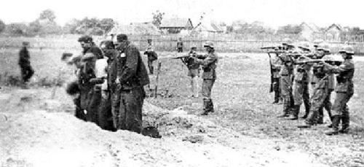
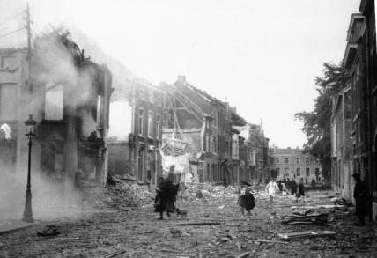
Вторая мировая война была самой кровавой, масштабной и разрушительной в истории человечества. Она продолжалась 2194 дня, в ней приняло участие 61 государство мира, при этом 40 из них были непосредственной ареной военных действий. площадь территорий, на которых шли бои составляла 22 млн. кв. км.

Slide 13
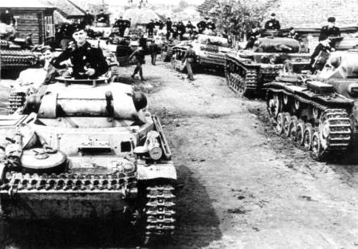
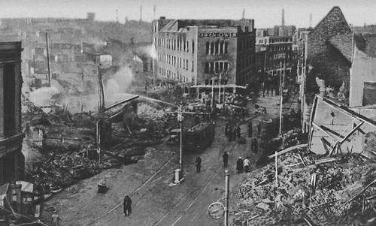
Ужасы войны
Число ее жертв до сих пор уточняется, приближаясь к 100 млн. убитых и раненых. Наибольшие потери понесли Китай (около 35 млн. чело-век) и СССР (около 27 млн. человек).

Slide 14
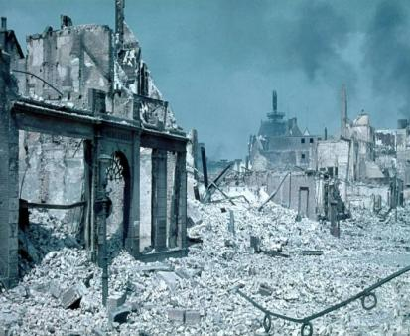
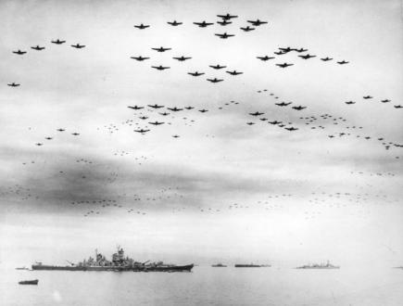
Военные расходы и военные убытки составили 4 триллиона долларов. Материальные затраты достигли 60—70 % национального дохода воевавших государств.

Slide 15
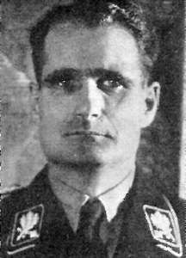
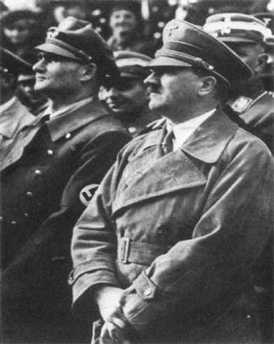
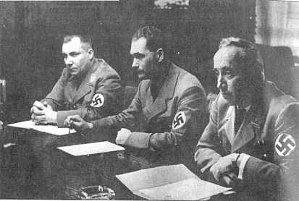
Рудольф Гесс, заместитель А.Гитлера по партии, подсудимый Нюрнбергского процесса.

Slide 16
Обвинения
3.Военные преступления:
Убийства и жестокое обращение с гражданским населением на оккупированных территориях и в открытом море.
Увод гражданского населения оккупированных территорий в рабство и для других целей.
Убийства и жестокое обращение с военнопленными и военнослужащими стран, с которыми Германия находилась в состоянии войны, а также с лицами, находившимися в плавании в открытом море.
Бесцельные разрушения больших и малых городов и деревень, опустошения, не оправданные военной необходимостью.
Германизация оккупированных территорий

Slide 17
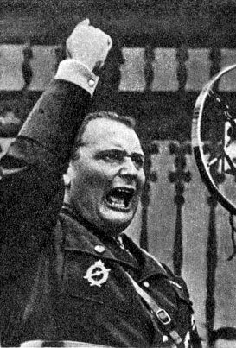
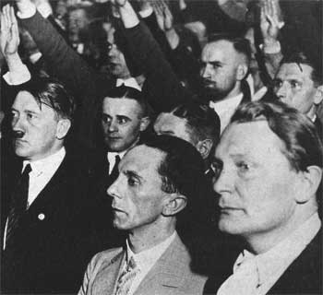
Герман Геринг, «нацист № 2», подсудимый Нюрнбергского процесса.
Герман Геринг на трибуне
А.Гитлер , Г.Геринг на митинге.

Slide 18
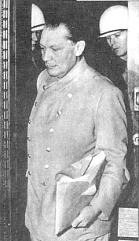
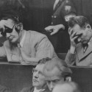
Герман Геринг на заседании суда в Нюрнберге

Slide 19
Обвинения
Против человечности.
Все обвиняемые совершили преступления против человечности в период с 1939 года по 8 мая 1945 года в Германии и на территориях, оккупированных германскими вооруженными силами .Обвиняемые проводили политику преследования, репрессий и истребления тех граждан, которые были врагами нацистского правительства, нацисты бросали в тюрьмы людей без судебного процесса, содержали их в так называемом "предварительном заключении" и концентрационных лагерях, подвергали их преследованиям, унижениям, порабощению, пыткам, убивали их.

Slide 20
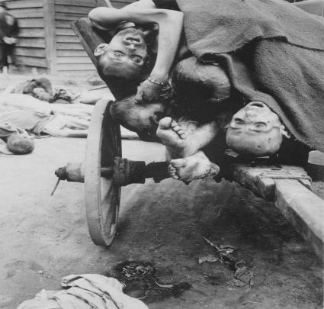
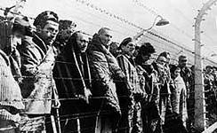
Почти половину общих потерь составили потери гражданского населения
Концлагеря

Slide 21
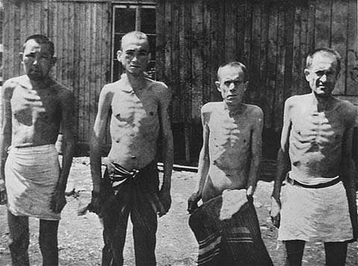
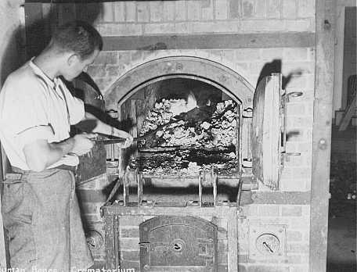
Советские военнопленные в концентрационном лагере Маутхаузен. Австрия, январь 1942 года.
Человеческие останки, найденные в крематории концентрационного лагеря Дахау

Slide 22
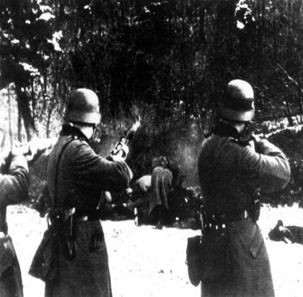
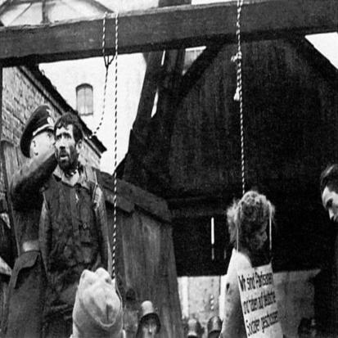
Убийство мирных граждан

Slide 23
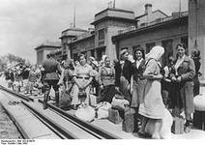
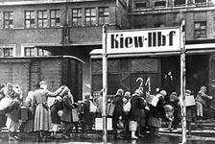
Угон гражданского населения на работу в Германию

Slide 24
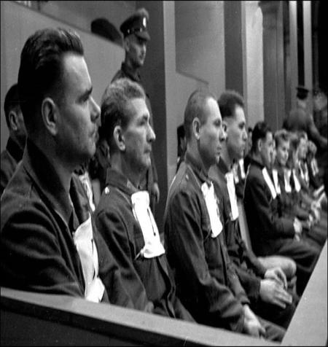
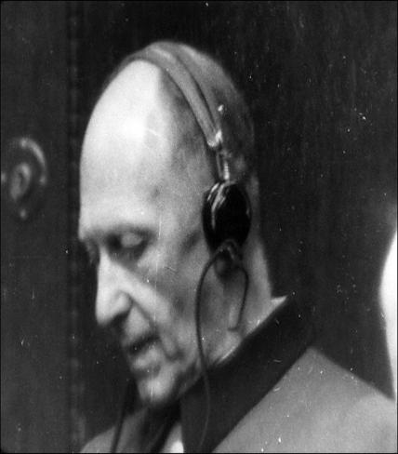
Немецкие преступники из концлагеря в Бельзене начальник концлагеря И.Крамер, главный доктор концлагеря Ф.Клейн, начальник барака П.Вейнгарт и Г.Крафт
Начальник Генерального штаба вермахта генерал от инфантерии Альфред фон Иодль.

Slide 25
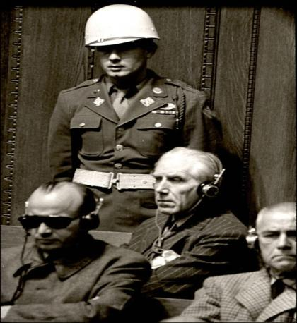
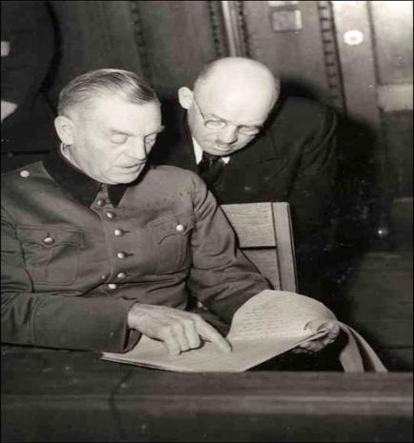
Подсудимый В.Функ на скамье подсудимых во время Нюрнбергского процесса.
Уполномоченный по трудоиспользованию Ф.Заукель и начальник штаба ОКВ генерал-фельдмаршал Вильгельм Кейтель

Slide 26
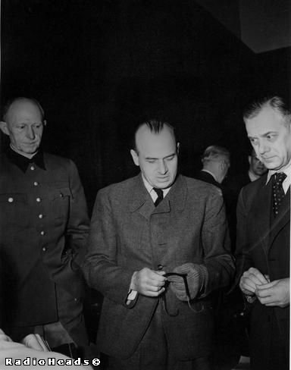
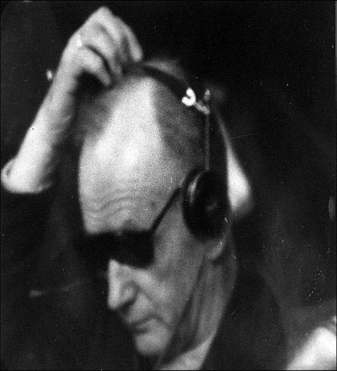
А. Розенберг -главный идеолог нацизма, рейхсминистр по делам оккупированных восточных территорий
Главнокомандующий военно-морскими силами Iгросс-адмирал Карл Дениц.

Slide 27
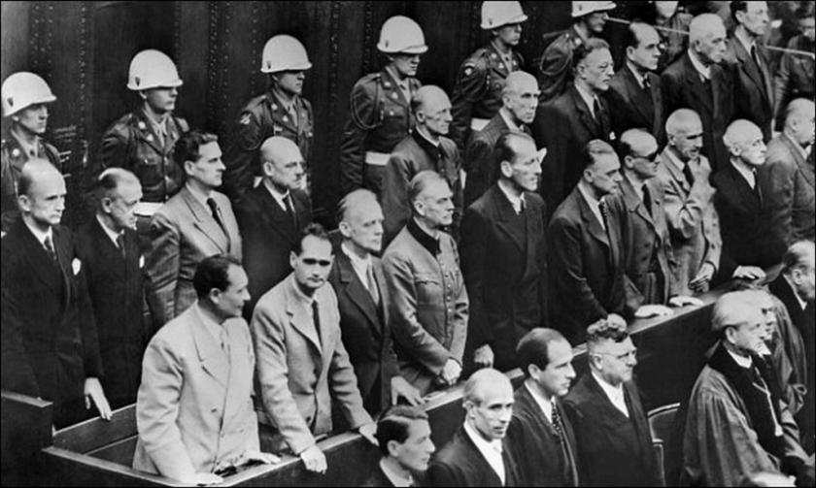
Вид на скамью подсудимых Нюрнбергского процесса во время оглашения приговора. 01.10.1946 г.

Slide 28
Приговор
К смертной казни через повешение: Геринга, Риббентропа, Кейтеля, Кальтенбруннера, Розенберга, Франка, Фрика, Штрейхера, Заукеля, Зейсс-Инкварта, Бормана (заочно), Йодля.
К пожизненному заключению: Гесса, Функа, Редера.
К 20 годам тюремного заключения: Шираха, Шпеера.
К 15 годам тюремного заключения: Нейрата.
К 10 годам тюремного заключения: Дёница.
Оправданы: Фриче, Папен, Шахт.
Трибунал признал преступными организации СС, СД, СА, Гестапо и руководящий состав нацистской партии.

Slide 29
Итоги и выводы
Нюрнбергский процесс явился одним из наиболее важных политико-правовых итогов разгрома нацистской Германии. Вынеся обвинительный приговор главным нацистским преступникам, Международный военный трибунал признал агрессию тягчайшим преступлением международного характера. Нюрнбергский процесс иногда называют «Судом истории», поскольку он оказал существенное влияние на окончательный разгром нацизма.

Slide 30
Литература
http://www.hrono.ru/biograf/bio_g/gering2.php
http://mil-history.livejournal.com/1257035.html
http://waralbum.ru/category/stories/war_criminals/nuremberg_trial/page/2
http://pravo.ru/process/view/466/
http://www.hrono.ru/dokum/194_dok/1945nurn.
http://slice-of-ice.livejournal.com/243322.html
http://www.protown.ru/information/hide/5504.html http://victory.rusarchives.ru/index.php?p=31&photo_id=662

